Slide 1
Ο εξελληνισμός του ανατολικού
Ρωμαϊκού κράτους
Ύστερη Αρχαιότητα
Κεφ. 1.4

Slide 2


Πρωταγωνιστούν
Εξελληνισμός
Μέγας Κωνσταντίνος (324 – 337)
Ιουλιανός (360 – 363)
Θεοδόσιος Α΄ (379 – 395)
Αρκάδιος (383 – 408)
Θεοδόσιος Β΄ (408 – 450)
* στις παρενθέσεις η περίοδος που ήταν αυτοκράτορες

Slide 3
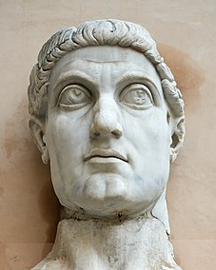
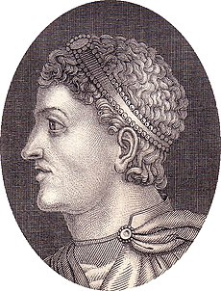
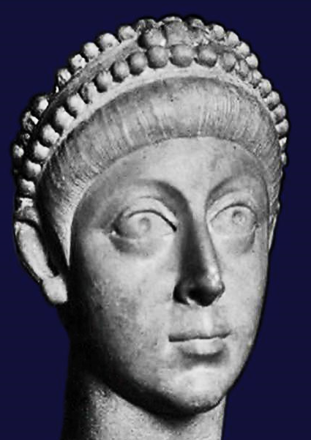
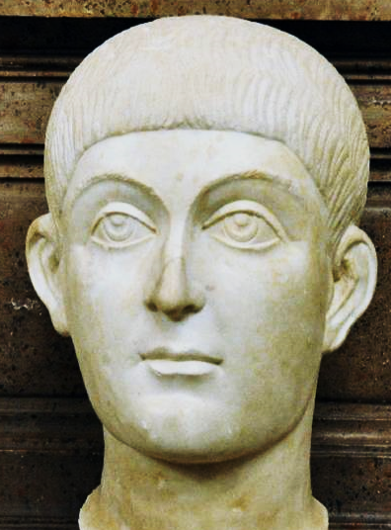
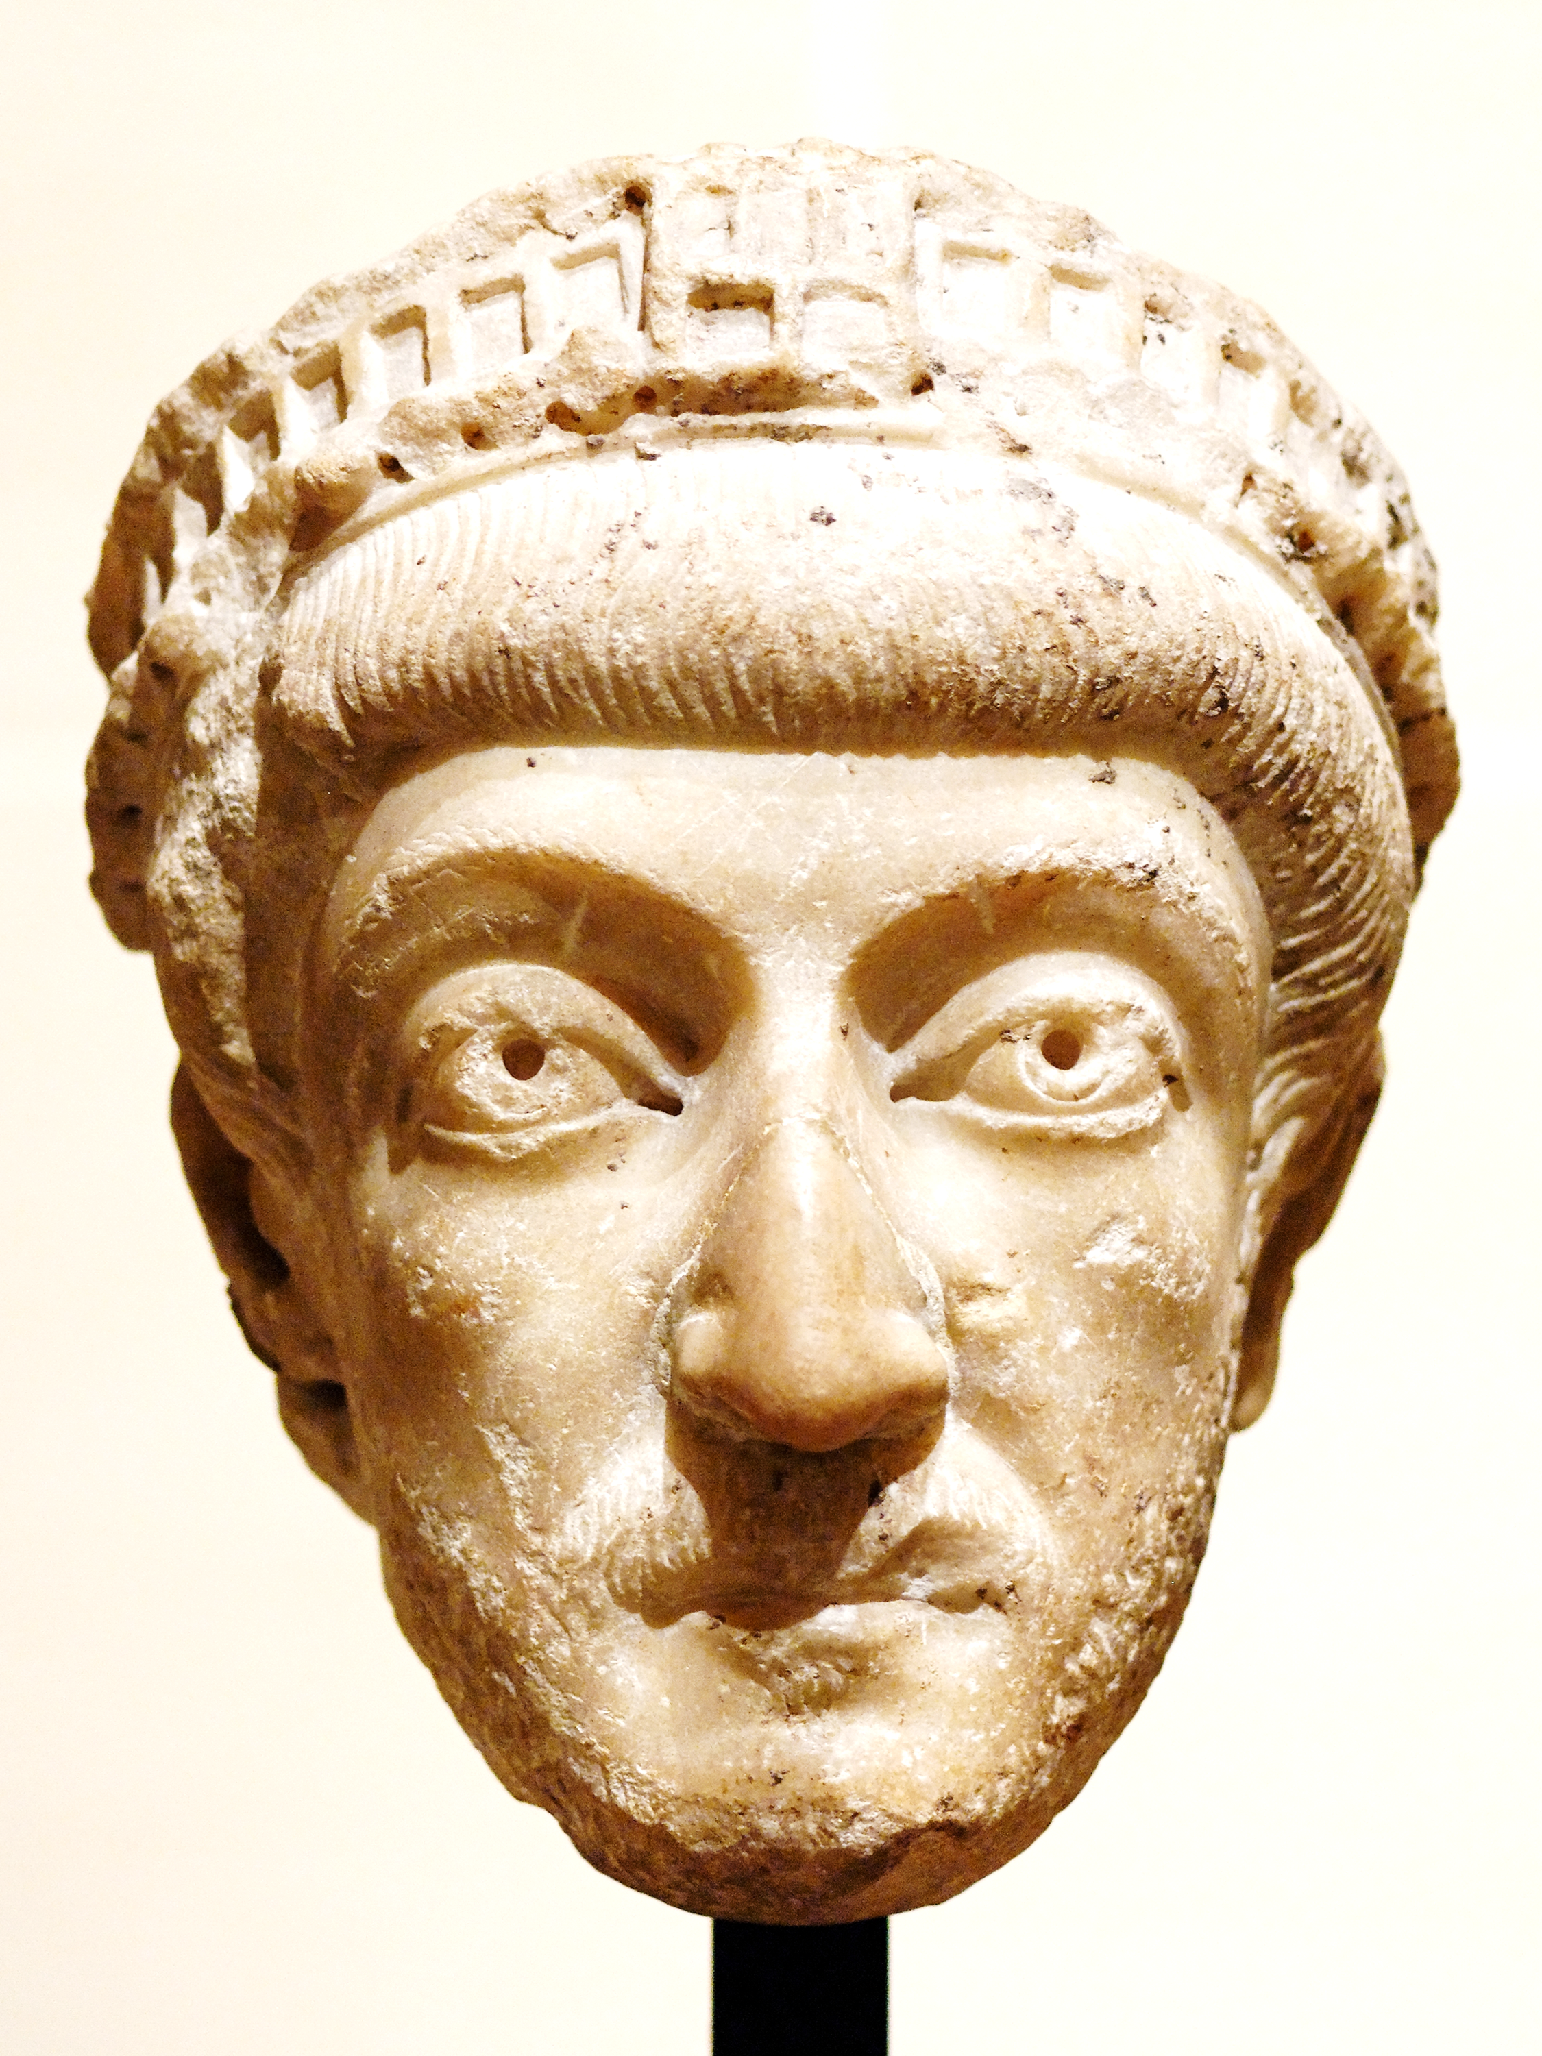
Τα πρόσωπα του μαθήματος
Μέγας Κωνσταντίνος​
Θεοδόσιος Α΄
Αρκάδιος
Ονώριος
Θεοδόσιος Β΄
Μεταφορά πρωτεύουσας από τη Ρώμη
στη Νέα Ρώμη
330 μ.Χ.
Χωρισμός αυτοκρατορίας
395 μ.Χ.
Ανατολικό τμήμα αυτοκρατορίας
Δυτικό τμήμα αυτοκρατορίας
Πανδιδακτήριον

Slide 4
Εισαγωγή
Η μεταφορά της πρωτεύουσας από τον Μ. Κωνσταντίνο στο μεταίχμιο Ευρώπης και Ασίας, σε μια θέση που βρισκόταν πλησιέστερα στις ανατολικές επαρχίες της αυτοκρατορίας, προοιωνιζόταν τις επερχόμενες εξελίξεις.
Η ρωμαϊκή αυτοκρατορία μετεξελίχθηκε υπό την επίδραση
α) της ρωμαϊκής πολιτικής παράδοσης,
β) της χριστιανικής πίστης και
γ) της ελληνικής πολιτιστικής κληρονομιάς.

Slide 5
Η πληθυσμιακή υπεροχή του ελληνικού στοιχείου
στον χώρο της Ανατολής, εκεί όπου η πολιτιστική παράδοση
των ελληνιστικών χρόνων ήταν ακόμα έκδηλη,
συνέβαλε βαθμιαία αλλά σταθερά στον
εξελληνισμό του ανατολικού τμήματος της αυτοκρατορίας.

Slide 6
Προς την κατεύθυνση αυτή λειτούργησε η διαίρεση της αυτοκρατορίας σε Ανατολική και Δυτική, η οποία είχε ξεκινήσει από το Διοκλητιανό και οριστικοποιήθηκε από το Μ. Θεοδόσιο. Ελάχιστες χρονικές περιόδους τα δύο τμήματα ήταν ενωμένα. Μέσα στον 4ο αιώνα το ανατολικό τμήμα βαθμιαία αυτονομήθηκε και παράλληλα εξελληνίστηκε.
Η ελληνική φιλοσοφική σκέψη, η ρητορεία, αλλά και γενικότερα η ελληνική παιδεία, καλλιεργήθηκε αυτή την εποχή στις φιλοσοφικές σχολές της Ανατολής (Αλεξάνδρεια, Αντιόχεια) και στην Αθήνα. Ο Ιουλιανός ήταν βαθύς γνώστης της ελληνικής παιδείας. Πολλοί επίσης σύγχρονοι του δάσκαλοι και ιεράρχες είχαν διαπαιδαγωγηθεί με τις ελληνικές φιλοσοφικές ιδέες, ιδιαίτερα του νεοπλατωνισμού.

Slide 7
Διαίρεση αυτοκρατορίας
Ξεκίνσε από τον Διοκλητιανό και οριστικοποιήθηκε από τον Μ. Θεοδόσιο

Slide 8
Ο Μ. Θεοδόσιος πριν πεθάνει χώρισε για άλλη μια φορά την αυτοκρατορία στα δύο και τη μοίρασε στους δύο γιούς του. Το ανατολικό τμήμα το έδωσε στον Αρκάδιο, που ήταν και ο πρωτότοκος, και το δυτικό στον Ονώριο. Αυτός ο χωρισμός, που ήταν οριστικός (395 μ.Χ.), είχε μεγάλη σημασία για τη μελλοντική πορεία της αυτοκρατορίας.
Το δυτικό τμήμα δέχτηκε σε λίγα χρόνια τον κατακλυσμό βαρβαρικών εισβολών και στο τέλος κατέρρευσε (476 μ.Χ.). Αντίθετα, το ανατολικό αντεπεξήλθε νικηφόρα και συνέχισε την ιστορική του πορεία. Ο οριστικός χωρισμός του κράτους (395 μ.Χ.) αποτελεί για μερικούς ιστορικούς το συμβατικό όριο έναρξης της βυζαντινής ιστορίας.

Slide 9
Ο χωρισμός της αυτοκρατορίας από τον Θεοδόσιο το 395 μ.Χ. σε ανατολικό και δυτικό τμήμα ήταν οριστικός και είχε μεγάλη σημασία για την πορεία της αυτοκρατορίας.

Slide 10
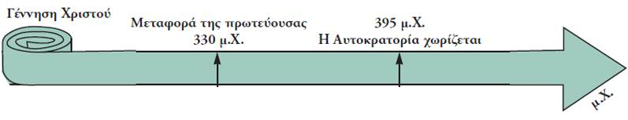
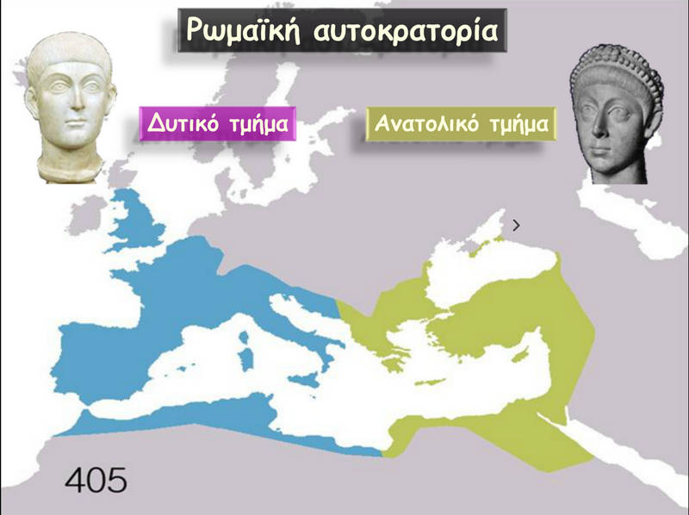
Διαίρεση της Ρωμαϊκής Αυτοκρατορίας

Slide 11
Ενώ στο δυτικό τμήμα η εισβολή των γερμανικών φύλων έφερε το τέλος του ρωμαϊκού κόσμου, στο ανατολικό δε σήμανε το τέλος του Ελληνισμού. Είναι βέβαιο ότι μετά το θάνατο του Μ. Θεοδοσίου παρουσιάστηκε και στην Ανατολή προς στιγμή κίνδυνος εκγερμανισμού του κράτους. Ωστόσο, ο κίνδυνος αυτός αποσοβήθηκε με την αποτελεσματική αντίσταση που προέβαλαν Έλληνες λόγιοι και πολιτικοί. Η αντιγερμανική - αντιγοτθική - αυτή κίνηση ήταν τόσο ισχυρή, ώστε να γίνεται λόγος για τη δημιουργία εθνικού κόμματος που υποκινούσε τον αντιγοτθικό αγώνα. Έτσι, το ανατολικό τμήμα επιβίωσε μετά τις βαρβαρικές εισβολές και μετεξελίχθηκε πλέον στη βυζαντινή του μορφή, στηριγμένο στον Ελληνισμό.

Slide 12
Ο εξελληνισμός της αυτοκρατορίας ήταν μια πραγματικότητα που οφειλόταν στον πρωταγωνιστικό ρόλο της Κωνσταντινούπολης. Η πνευματική δραστηριότητα μεταφέρθηκε από την Αθήνα στην πρωτεύουσα της αυτοκρατορίας, όπου με διάταγμα του Θεοδόσιου Β' ιδρύθηκε το Πανδιδακτήριο (425 μ.Χ.). Με επίσημη αυτοκρατορική απόφαση υπερτερούσε η διδασκαλία της ελληνικής φιλολογίας και γλώσσας σε βάρος της λατινικής.
Την επικράτηση του ελληνικού στοιχείου επικύρωσε και η έκδοση αυτοκρατορικών διαταγμάτων (397 και 439 μ.Χ.) που επέτρεψαν πλέον τη σύνταξη των δικαστικών αποφάσεων και των διαθηκών
στην ελληνική γλώσσα.

Slide 13
Το τέλος του Δυτικού Ρωμαϊκού κράτους
Τα γερμανικά φύλα, όπως οι Γότθοι - Οστρογότθοι και Βησιγότθοι -, οι Αλαμανοί, οι Βουργούνδιοι, οι Φράγκοι, οι Βάνδαλοι και άλλοι, μέχρι τα μέσα περίπου του 4ου αιώνα παρέμεναν έξω από τα σύνορα της αυτοκρατορίας. Κατέφευγαν μόνο σε παροδικές εισβολές ή στην τακτική των ειρηνικών διεισδύσεων, όταν το ρωμαϊκό κράτος τους χρησιμοποιούσε σε μικρές ομάδες ως μισθοφόρους για τη φύλαξη των συνόρων ή ως καλλιεργητές στις ερημωμένες παραμεθόριες περιοχές.

Slide 14
Η κατάσταση αυτή μεταβλήθηκε το τελευταίο τέταρτο του 4ου αιώνα, όταν διαδόθηκε η φήμη ότι οι Ούνοι, νομάδες μογγολικής καταγωγής, πέρασαν το Βόλγα ποταμό (374 μ.Χ.).
Η μετακίνηση των Ούνων μέσα στον ευρωπαϊκό χώρο είχε ως φυσική συνέπεια τις αλυσιδωτές μεταναστεύσεις των γερμανικών φύλων
προς τα δυτικά, στα εδάφη της ρωμαϊκής αυτοκρατορίας.
Οι μετακινήσεις αυτές, που κράτησαν περισσότερο από έναν αιώνα και έγιναν απειλητικότερες τον 5ο αιώνα, έμειναν γνωστές στην ιστορία ως
η μεγάλη μετανάστευση των λαών.

Slide 15
Από τα μέσα του 5ου αιώνα η Ιταλία ήταν σε κατάσταση συνεχούς αναταραχής, αφού η κρατική μηχανή είχε αποδιοργανωθεί και τη στρατιωτική ηγεσία είχαν στα χέρια τους Γερμανοί μισθοφόροι.
Στο θρόνο ανέβηκαν για μικρό διάστημα αυτοκράτορες ανίκανοι, που υποστηρίζονταν από τους Γερμανούς ή είχαν τη συγκατάθεση της Κωνσταντινούπολης.
Ουσιαστικά, τον αυτοκρατορικό θρόνο διατήρησε ο σεβασμός που έτρεφαν οι βάρβαροι προς το θεσμό του Ρωμαίου αυτοκράτορα.

Slide 16
Το 476 μ.Χ., ο Οδόακρος, ηγεμόνας των Ερούλων, ενός γερμανικού φύλου, ο οποίος είχε αναγνωριστεί αρχηγός όλων των μισθοφορικών λαών στην Ιταλία, προχώρησε σε καθαίρεση του τότε αυτοκράτορα Ρωμύλου Αυγουστύλου, επειδή είχε καταλάβει το θρόνο χωρίς την έγκριση της Κωνσταντινούπολης.
Με πρεσβεία της συγκλήτου, που έστειλε στον αυτοκράτορα του ανατολικού τμήματος Ζήνωνα, ζήτησε την άδεια να κυβερνά στη Δύση εξ ονόματος του και εξήγησε ότι δε χρειαζόταν άλλος αυτοκράτορας.

Slide 17
Έτσι ο Οδόακρος αναγνωρίστηκε
διοικητής της Ιταλίας με τον τίτλο του πατρικίου.
Στη Ρώμη έκτοτε δεν κυβέρνησε άλλος Ρωμαίος αυτοκράτορας. Αν και στην πραγματικότητα δε συνέβη καμία μεταβολή, το έτος 476 μ.Χ. θεωρείται το τέλος του Δυτικού Ρωμαϊκού κράτους
και συγχρόνως
η συμβατική αρχή του Μεσαίωνα για τη Δύση.

Slide 18
Οι χρονολογίες του μαθήματος
293 μ.Χ.
395 μ.Χ.
425 μ.Χ.
476 μ.Χ.
Ο Διοκλητιανός με το σύστημα της Τετραρχίας χωρίζει
την αυτοκρατορία
σε ανατολική και δυτική
Διαίρεση της αυτοκρατορίας από τον Θεοδόσιο
Πανδιδακτήριο
από τον Θεοδόσιο Β΄
(υπερτερεί η ελληνική
φιλολογία και γλώσσα)
Τέλος Δυτικού
Ρωμαϊκού κράτους
Αρχή Μεσαίωνα για τη Δύση
Ίδρυση της Νέας Ρώμης από τον Κωνσταντίνο
Αυτοκρατορικό διάταγμα (Αρκάδιος)
Δικαστικές αποφάσεις και διαθήκες στα ελληνικά
Αυτοκρατορικό διάταγμα (Θεοδόσιος Β΄)
Δικαστικές αποφάσεις και διαθήκες στα ελληνικά
330 μ.Χ.
397 μ.Χ.
439 μ.Χ.

Slide 19
Ευχαριστώ
Ραντεβού
στο επ!όμενο μάθημα

